Slide 1

第八组小组汇报
小组成员：岳宇轩、吕筱玮、赵梓淇、
韩荣佳、孙小淇
2021

Slide 2
目录
CONTENTS
1
系统简介
SYSTEM INTRODUCTION
2
结构层次
STRUCTURE
3
小组亮点
GROUP CHARACTERISTICS
4
收获
FEELINGS AND EXPERIENCES

Slide 3
01
系统简介
整体概览&功能介绍

Slide 4
一、系统简介——整体概览
图书管理系统，是第八小组为用户和管理员提供的功能齐全、环境友好的系统。通过此系统可以让用户查询、借阅图书更加便捷，让管理员增删图书、学生更加流畅。
分工
开发：岳宇轩、吕筱玮
测试、美工、文案：赵梓淇、韩荣佳、孙小淇

Slide 5
一、系统简介——功能介绍
程序分为用户端和管理员端，区别只在于登录时账号密码略有不同。
用户端
管理员端
注册
登录
主界面
榜单
推荐
分区
图书详情
个人
图书管理
查找书籍
删除书籍
修改图书信息
添加图书
用户管理
增删查改用户

Slide 6
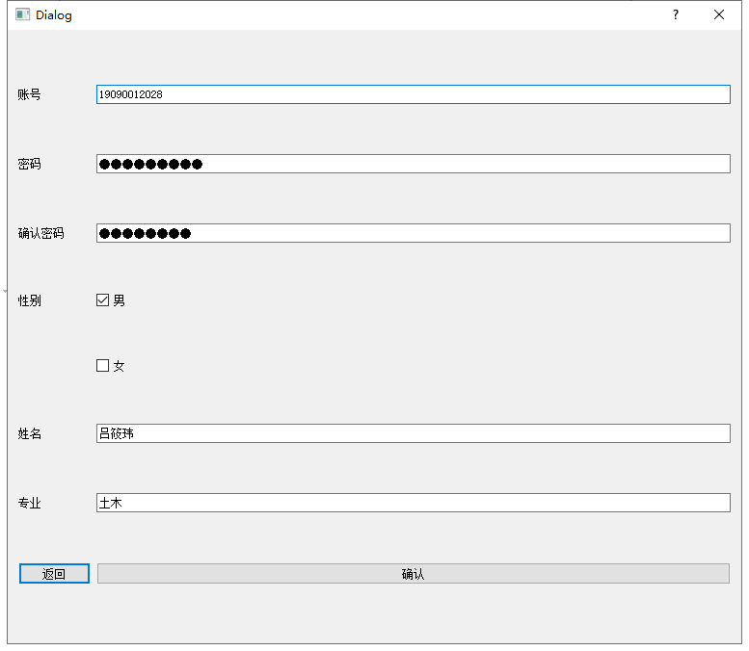
一、系统简介——用户端功能介绍
1、注册
可以注册未出现过的用户账号，对账号进行判重处理，同时增加了对于输入的一些前端限制。

Slide 7
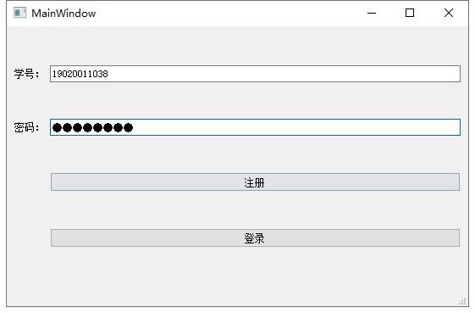
一、系统简介——用户端功能介绍
2、登录
对于用户和管理员的账号密码进行匹配，然后进入相应界面

Slide 8
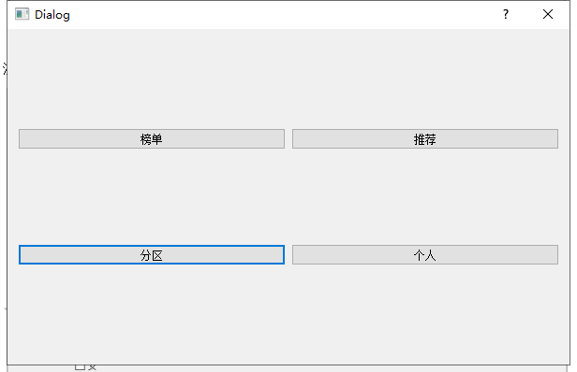
一、系统简介——用户端功能介绍
3、用户主界面
一个跳转窗口

Slide 9
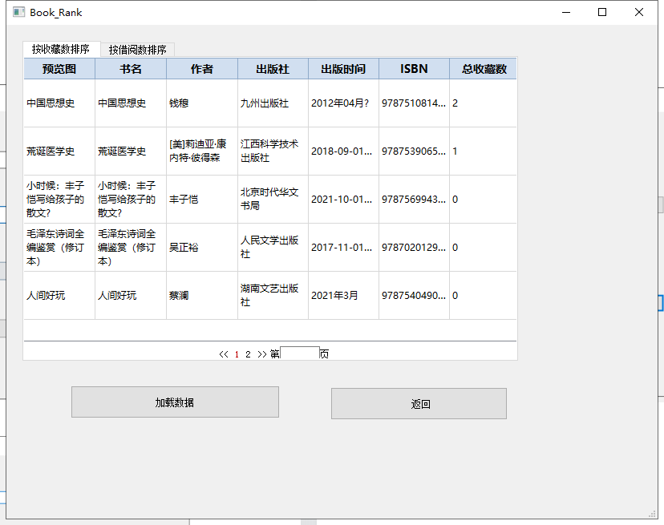
一、系统简介——用户端功能介绍
4、榜单
分为图书借阅榜和图书收藏榜，下有分页功能，只显示前十的信息。

Slide 10
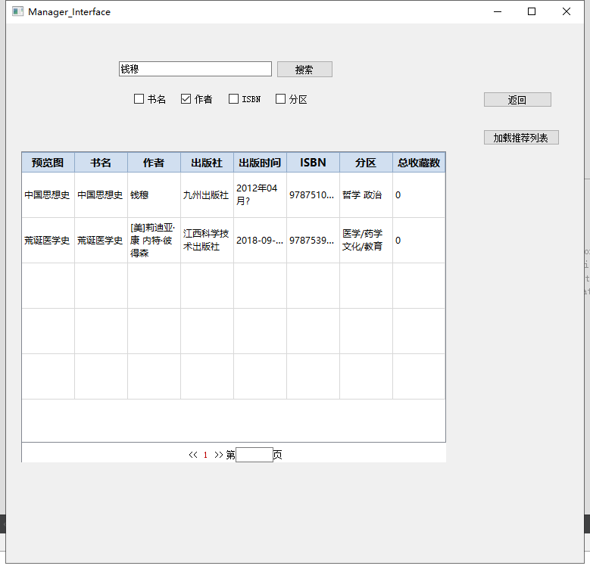
一、系统简介——用户端功能介绍
5、推荐
勾选书名、作者、ISBN、或分区，输入相应内容进行图书搜索，显示出搜索到图书的列表。支持对于诸如作者和书名的联合搜索，并会对搜索结果进行去重。同时点击加载推荐列表会根据借阅和收藏情况进行用户推荐。

Slide 11
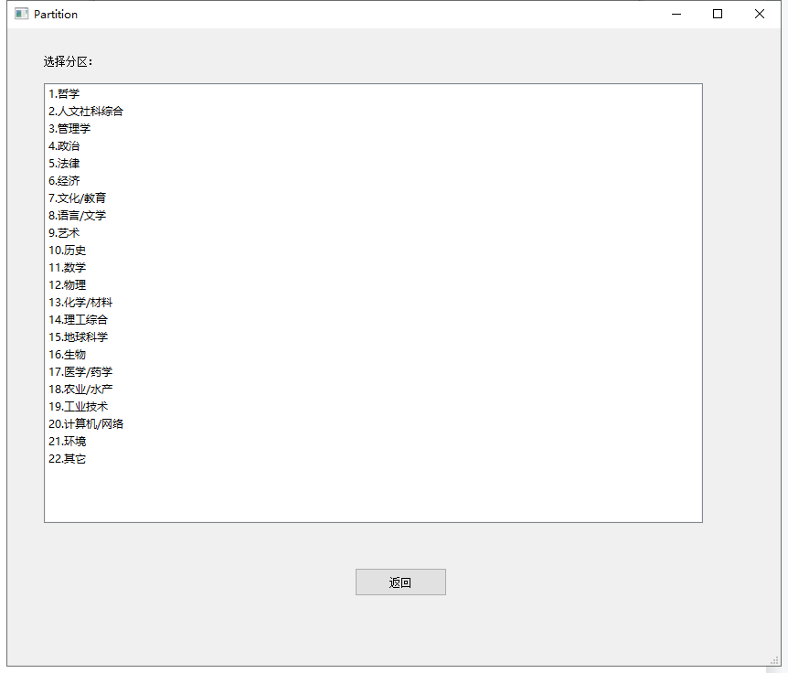
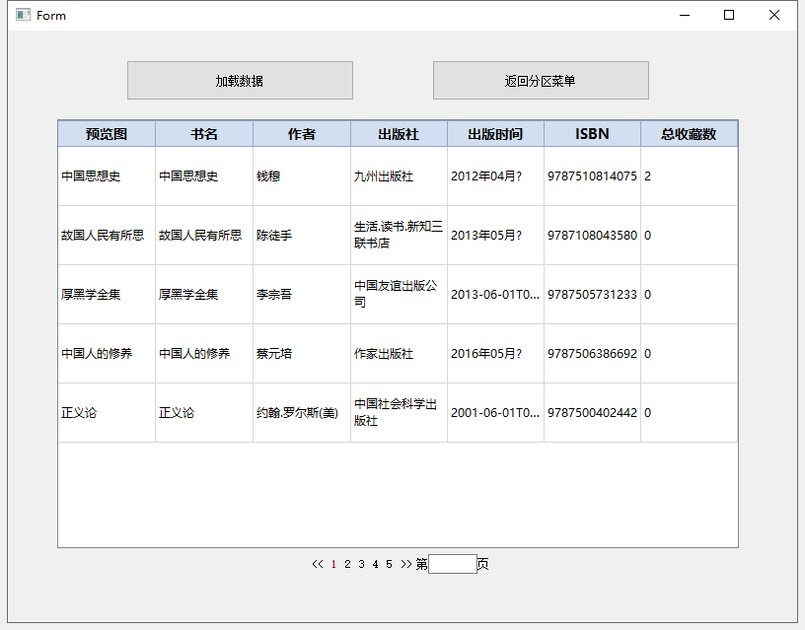
一、系统简介——用户端功能介绍
6、分区
进入分区主页面，选择您想查看的分区，点击加载数据，可显示出该区内的图书列表。点击列表中的某一本图书，进入图书详情页。

Slide 12
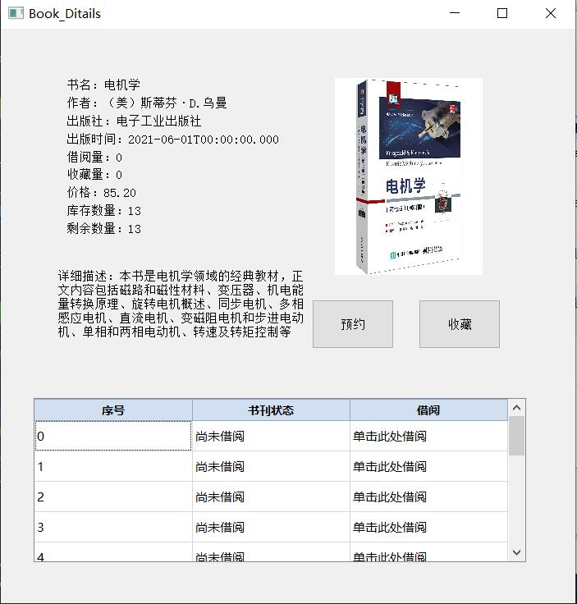
一、系统简介——用户端功能介绍
7、图书详情
图书详情页展示图书的基本信息及该图书每一单本的书刊状态和借阅状态，您可根据这些信息进行预约、借阅或收藏。

Slide 13
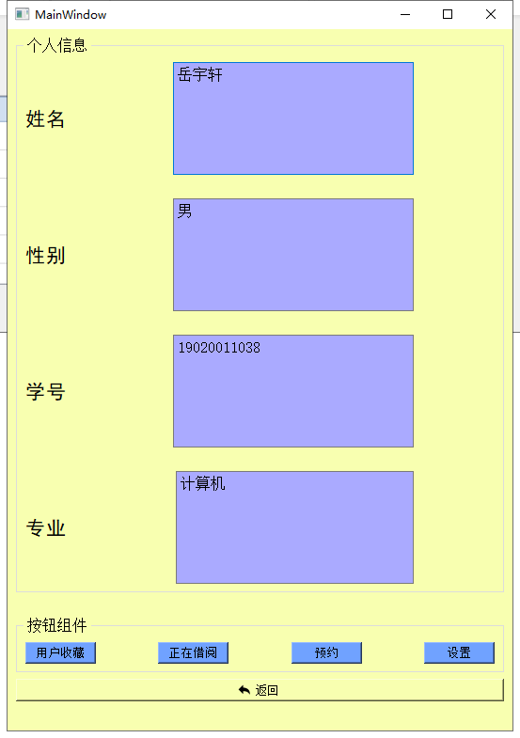
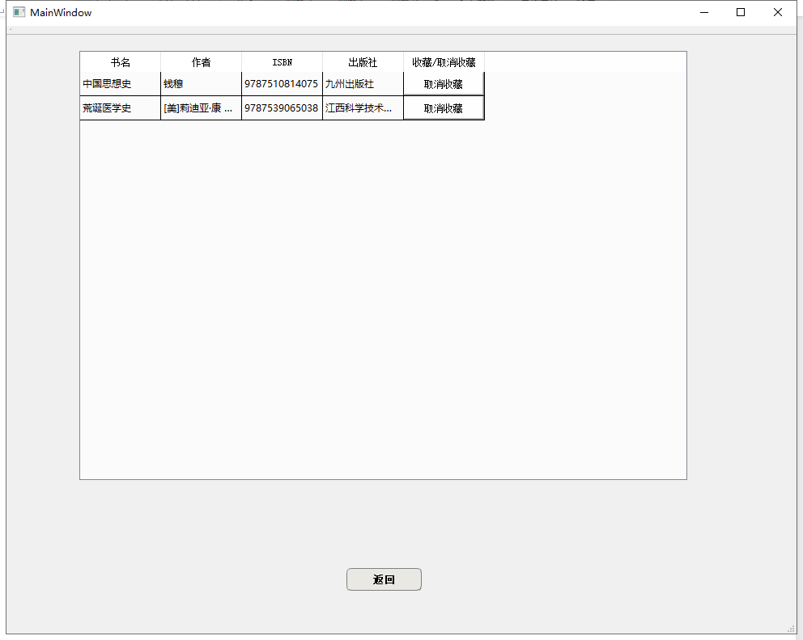
一、系统简介——用户端功能介绍
8、个人
①显示个人信息：姓名、性别、学号、专业
②点击用户收藏，显示用户收藏的书籍信息，可在打开的列表中取消收藏

Slide 14
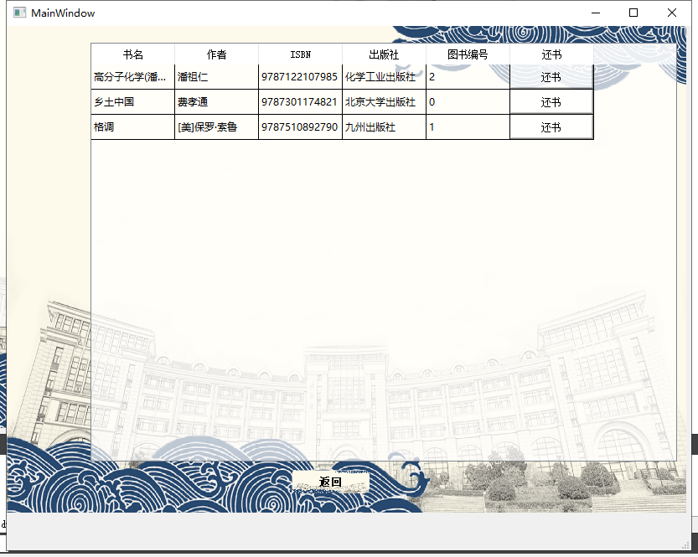
一、系统简介——用户端功能介绍
8、个人
③点击正在借阅，显示正在借阅的书籍信息。如果想要还书，可在打开的列表中点击“还书”按钮

Slide 15
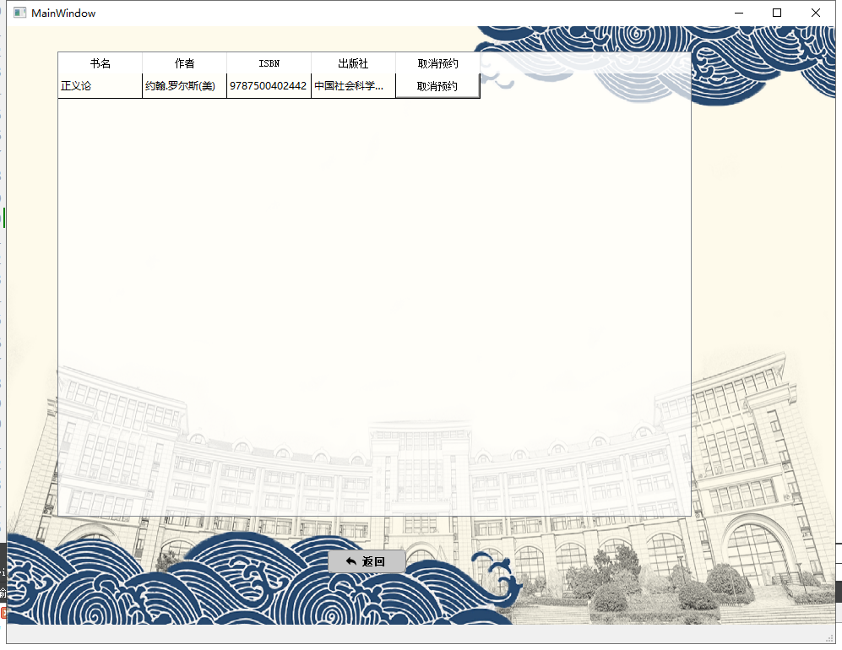
一、系统简介——用户端功能介绍
8、个人
④点击预约，显示预约书籍的信息及预约状态，可在打开的列表中取消预约

Slide 16
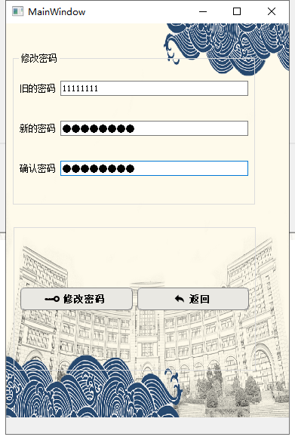
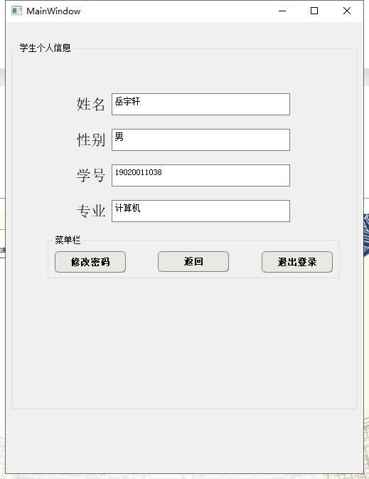
一、系统简介——用户端功能介绍
8、个人
⑤点击设置，显示学生的个人信息，在菜单栏可以修改密码、返回上一层或者退出登录

Slide 17
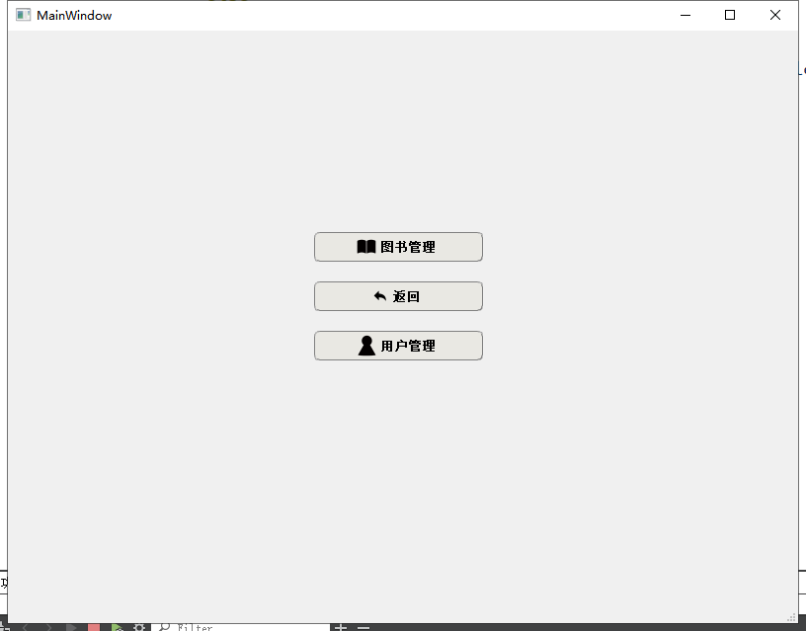
一、系统简介——管理员端功能介绍
管理员端主菜单
进入管理员界面后点击“图书管理”按钮，进入图书管理页面

Slide 18
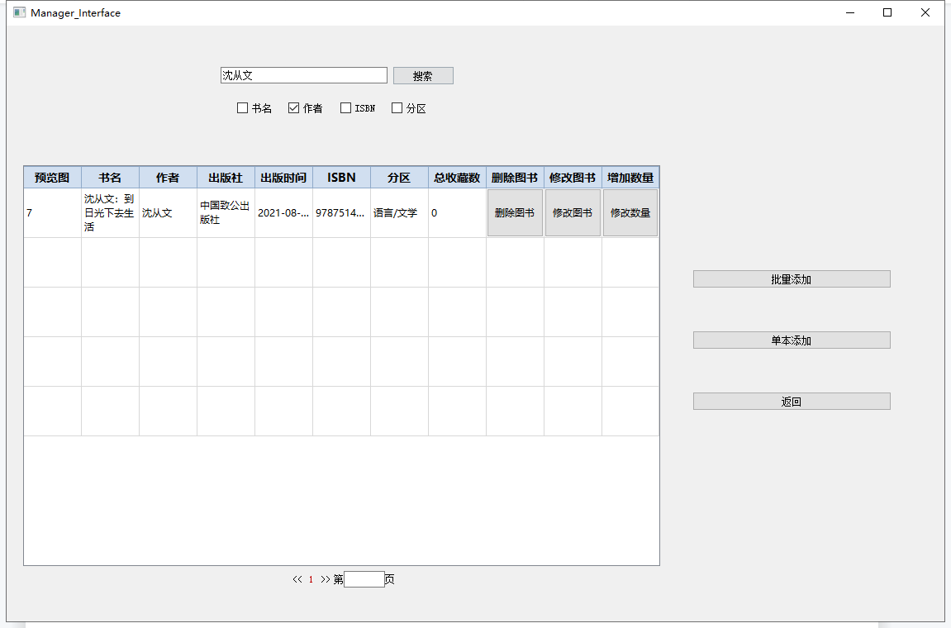
一、系统简介——管理员端功能介绍
1、图书管理
A、查找书籍
支持对于书名、作者、ISBN和分区的查询，可进行合并查找，并对结果进行去重处理。找到的书籍支持删除、修改和增加数量。
B.删除图书
先查找书籍，在下方表格出现图书信息后，点击图书信息右方“删除图书”按钮，即可删除图书。会对被借阅的书提供报错处理。

Slide 19
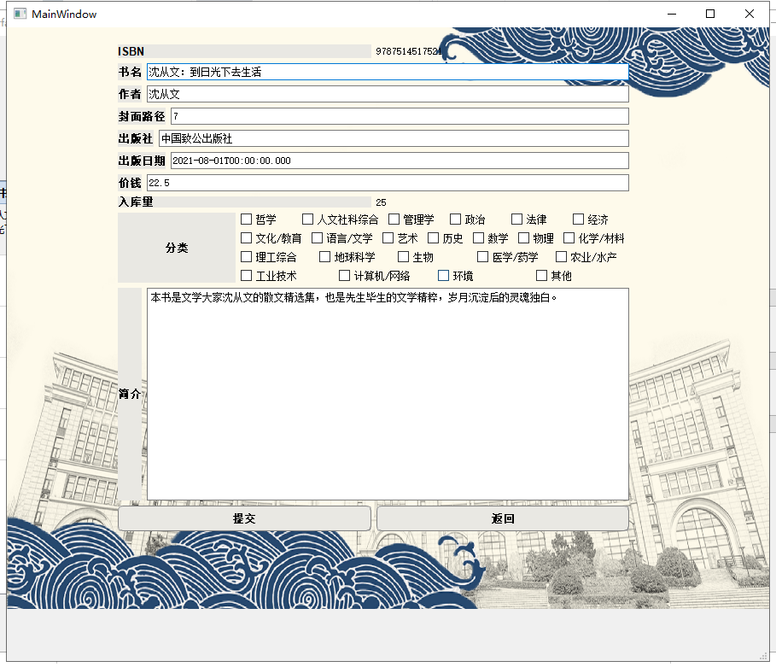
一、系统简介——管理员端功能介绍
1、图书管理
C、修改图书信息
先查找书籍，在下方表格出现图书信息后，点击图书信息右方“修改图书”按钮，弹出图书信息修改框，修改框默认显示图书的所有原信息（除分区的勾选框外）修改图书信息后，点击“提交”按钮，即可修改图书信息完毕。

Slide 20
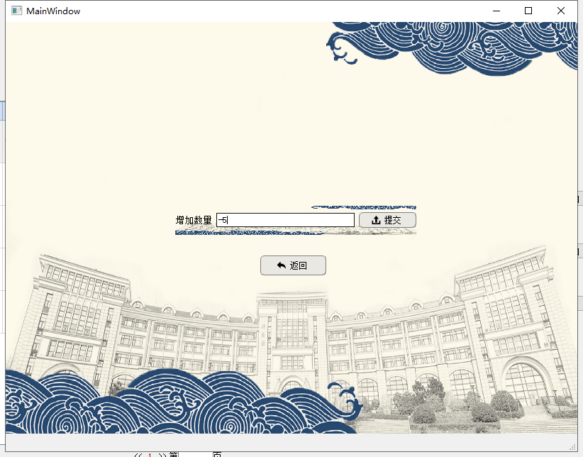
一、系统简介——管理员端功能介绍
1、图书管理
D、修改图书数量
先查找书籍，在下方表格出现图书信息后，点击图书信息右方“修改数量”按钮，弹出图书数量修改框，修改图书数量后，正数为增加，负数为减少，点击“提交”按钮，即可修改图书数量完毕。

Slide 21
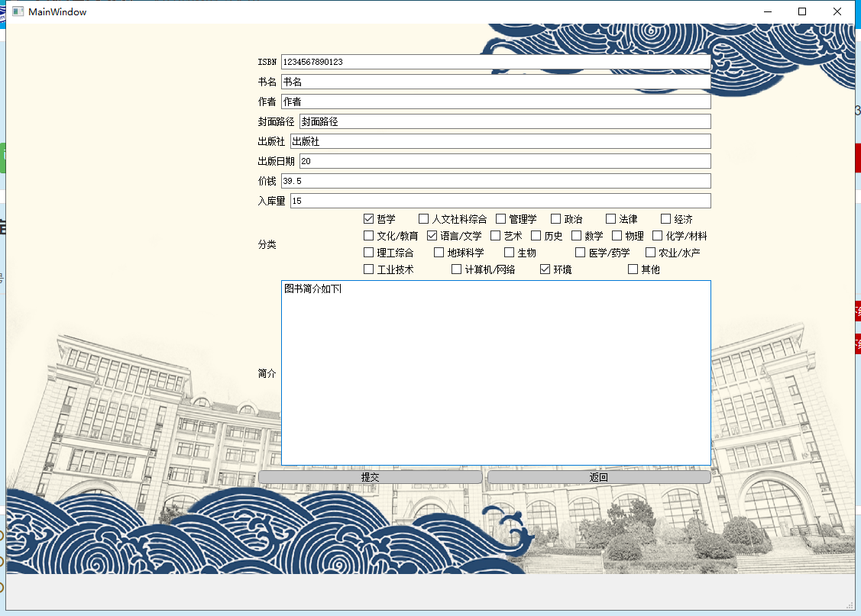
一、系统简介——管理员端功能介绍
1、图书管理
E、添加图书
（1）单本添加
进入图书管理界面后，点击右方“逐个添加”按钮，弹出图书信息编辑界面，输入完成后点击“提交”，即可单本添加完毕。有严格的格式判断。
（2）批量添加
进入图书管理界面后，点击右方“批量添加”按钮，按照提示框要求添加本地图书excel数据，即可批量添加完毕。

Slide 22
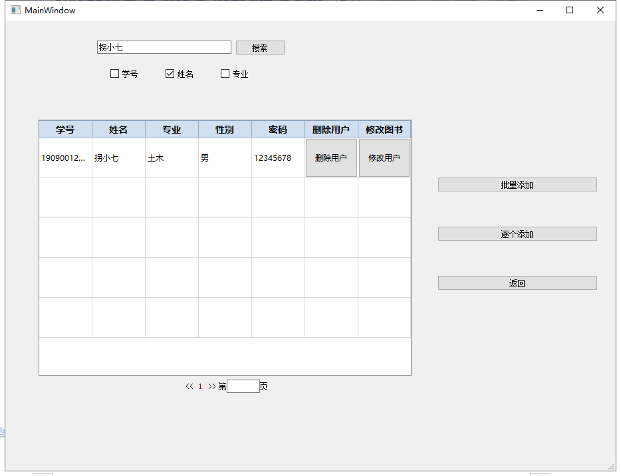
一、系统简介——管理员端功能介绍
2、用户管理
A、查找用户
支持对于学号、姓名、专业的查询，并支持交叉查找和去重。同时对于每个搜到的用户，可以进行删除和修改的操作。

Slide 23
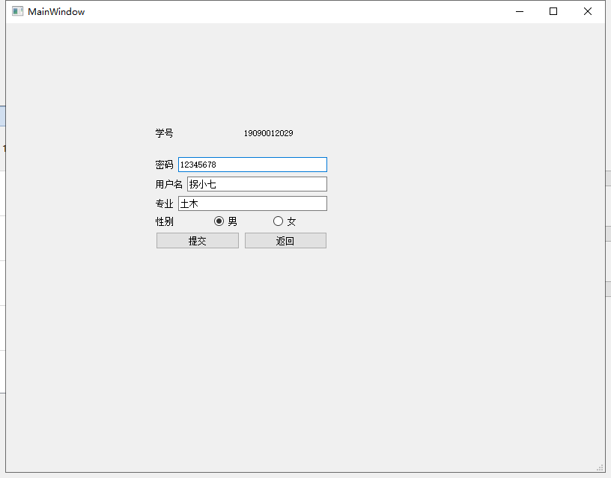
一、系统简介——管理员端功能介绍
2、用户管理
B、修改用户
先查找用户，在下方表格出现用户信息后，点击用户信息右方“修改用户”按钮，即可修改用户信息，默认会显示用户的原信息。

Slide 24
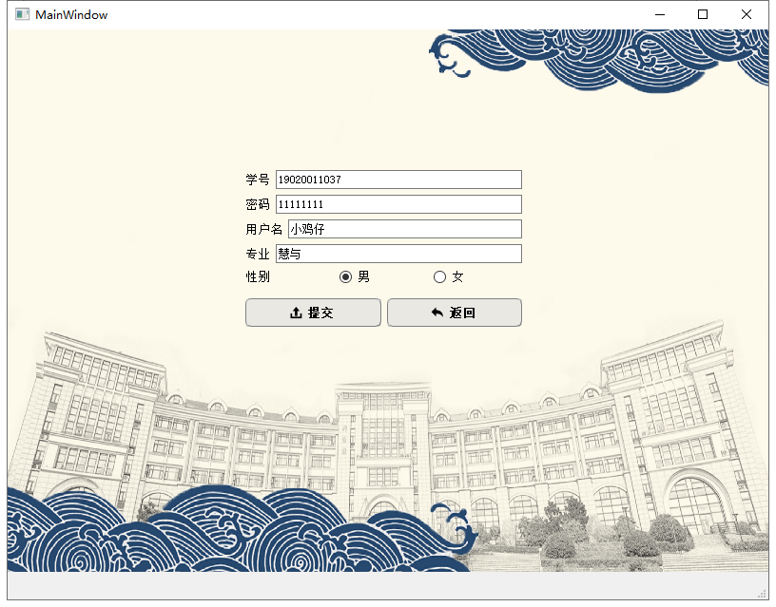
一、系统简介——管理员端功能介绍
2、用户管理
C、添加用户
（1）单个添加
进入用户管理界面后，点击右方“逐个添加”按钮，弹出用户信息编辑界面，输入完成后点击“提交”，即可单个用户添加完毕。
（2）批量添加
进入用户管理界面后，点击右方“批量添加”按钮，按照提示框要求添加本地用户excel数据，即可批量添加完毕。

Slide 25
02
结构层次
文件结构&软件系统结构

Slide 26
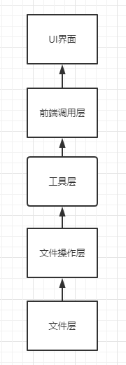
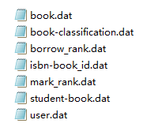
二、结构层次
文件结构
七个文件
软件系统结构
五个层次

Slide 27
二、结构层次——文件结构
共七个文件
book.dat: 用户图书信息的存储，主键：isbn
book-classification.dat: 用于图书分区信息的存储，主键：isbn + classification
borrow_rank.dat: 用于存储系统借阅排行榜的信息，主键：id
isbn-book_id.dat: 用于存储某种书的不同本的信息，主键：isbn + book_id
mark_rank.dat: 用于存储系统收藏排行榜，主键：id
student-book.dat: 用于存储用户和图书的关系，主键：isbn + account
user.dat: 用于存储用户的信息，主键：account

Slide 28
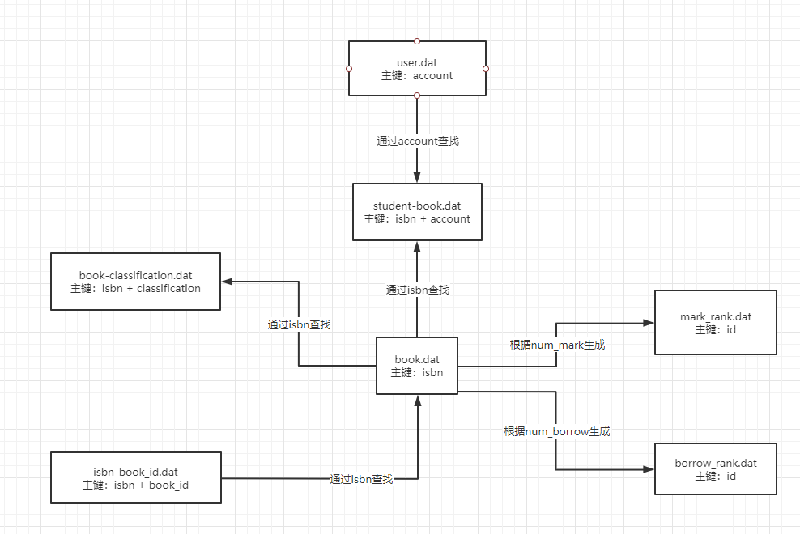

Slide 29
二、结构层次——软件系统结构
后端
前端
文件层
文件操作层
工具层
前端调用层
UI界面

Slide 30
二、结构层次——软件系统结构
各层之间是独立的
灵活性好
由下层想上层提供服务，在接口不变的前提下，上层不需要在意下层的具体实现，这为我们的分工合作带来了便捷。
当任何一层发生变化时（例如由于技术变化），只要层间接口关系保持不变，那么在这层以上或以下各层均不受影响。
避免重复工作
利于分工合作
易于实现和维护
比如在借书、收藏、预约在不同的前端界面的操作中，都要有判断图书是否存在的操作。如果不使用工具层，则需要在每处都进行判断逻辑的编写，造成人力资源的浪费。
只要文件结构确定了，文件操作层便可以先进行文件操作函数的声明，而不需要急于函数的具体实现；同理，只要有了文件操作层的函数的声明，工具层便可先进行功能逻辑函数的声明，而不需要急于函数的具体实现；同理，只要有了工具层的函数声明，前端调用层便可以完成页面逻辑的编写。
这种结构使得项目变得更加有层次有条理，易于软件系统的实现，因为整个系统已经被划分为若干子系统。

Slide 31
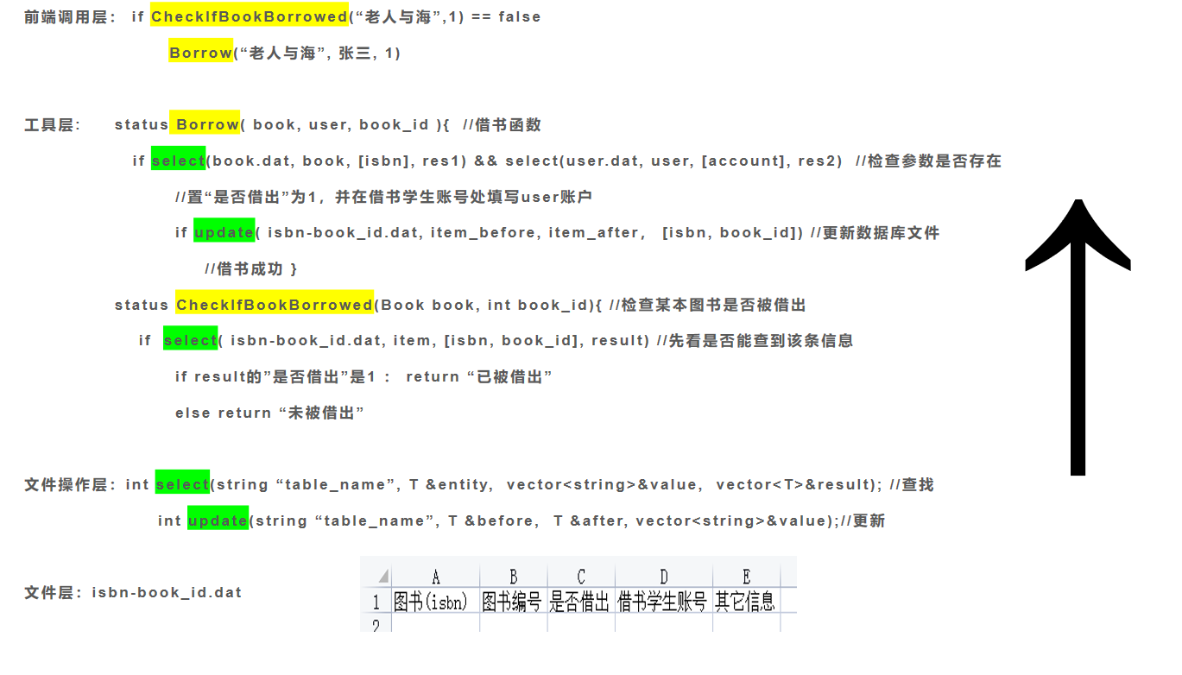
二、结构层次——软件系统结构
比如在借书这一过程中，各层之间的接口调用关系如下：

Slide 32
03
小组亮点
多样化功能&扩展性良好&使用Qt开发

Slide 33
三、小组亮点——多样化功能
1、榜单
根据收藏数量和借阅数量按从大到小排序呈现出收藏榜和借阅榜

Slide 34
三、小组亮点——多样化功能
2、推荐

Slide 35
三、小组亮点——多样化功能
3、分区
将图书按照真正图书馆分成22个分区

Slide 36
三、小组亮点——多样化功能
4、分页展示
在前端显示的过程中，为多条数据进行分页展示，为用户提供良好的浏览体验

Slide 37
三、小组亮点——多样化功能
5、搜索
勾选书名、作者、ISBN、或分区，输入相应内容进行图书搜索，显示出搜索到图书的列表

Slide 38
三、小组亮点——多样化功能
6、预约和收藏
预约功能仅在图书全部被借阅后方能生效（即剩余量为0），而且每种书最多有一人预约（即若已有用户预约则其他人不能预约）
在个人信息中可以查看预约和收藏图书的详情

Slide 39
三、小组亮点——多样化功能
7、批量添加和读取图书
（excel文件）
进入图书管理界面后，点击右方“批量添加”按钮，按照提示框要求添加本地图书excel数据，，即可批量添加完毕

Slide 40
三、小组亮点——扩展性良好
1. 层次分明，下层对于上层保持透明，上层可直接调用下层接口。
2. 对于文件的操作封装在filedb中，借鉴了mysql的设计思路，对于不同文件的读写只要封装文件结构便可直接使用
3. 对于excel的读取封装了readexcel读取函数，其对于所有的xls和xlsx文件读取方式皆相同，同时因为没有采取读取csv文件，对于读取的数据类型便有了很好的扩充。
4. config.h 中配置了系统所需的诸如学号姓名等长度，如需更改只要在该文件中更改即可。

Slide 41
三、小组亮点——扩展性良好
5.all_file_classes.h 中配置了所有的基础头文件，有效避免了重复引用头文件的问题。
6.系统统一采用UTF-8编码，以防止出现编码错误导致乱码的情况。
7.对于前端需要复用的诸如搜索框和分页框等进行了封装，减少了重复调用
8.tool.cpp中包含了所有对于filedb层的操作，前端只要调tool.cpp中函数即可，避免了重复调用。

Slide 42
三、小组亮点——使用Qt开发

Slide 43
04
收获

Slide 44
四、收获
在这门课的学习过程中，我们对面向对象思想有了更加深入的认知，比如面向对象模型的特征以及如何分析面向对象模型。尤其是在如何将面向对象思想运用到关系型数据库的问题上，我们小组也收获颇多。
通过这次项目，我们明白了提高小组工作效率很重要的一点是合理分工，明确各自的任务，充分发挥个人特长。
我们也遇到了很多比如比如组员半途退出、意见发生分歧等种种困难，不过我们及时应变，从而更好地完成了下一步工作。

Slide 45
四、收获
最后，十分感谢《软件系统设计与分析》这门课让我们小组明白了团队合作的重要性，组员间互帮互助，互相合作，一起解决问题、分享成果，团队合作精神得到了充分培养。也感谢张春海老师悉心的指导与鼓励，使我们更有动力地投入到项目开发中，最终顺利完成了课程任务。

Slide 46
THANKS FOR WATCHING
第八小组

